Slide 1
Grupo temático Nº3 Pregunta 1 Oportunidades y amenazas

Slide 2
oportunidades
Mejorar o fortalecer la ley 20922
Ingreso personal codigo del trabajo, asimilado a grado
Analisis estructural de plantas
Voluntad del alcalde (negociación)
Lidegazgo de las asociaciones (escuela Sindical)
Nueva Ley de rentas

Slide 3
Amenazas
Ingresos propios insuficientes
Falta de cobros por concepto de patentes comerciales
Mala infraestructura
Falta de voluntad directiva( alcaldes, directores)
Alta dirección publica, amenaza la carrera funcionaria.

Slide 4
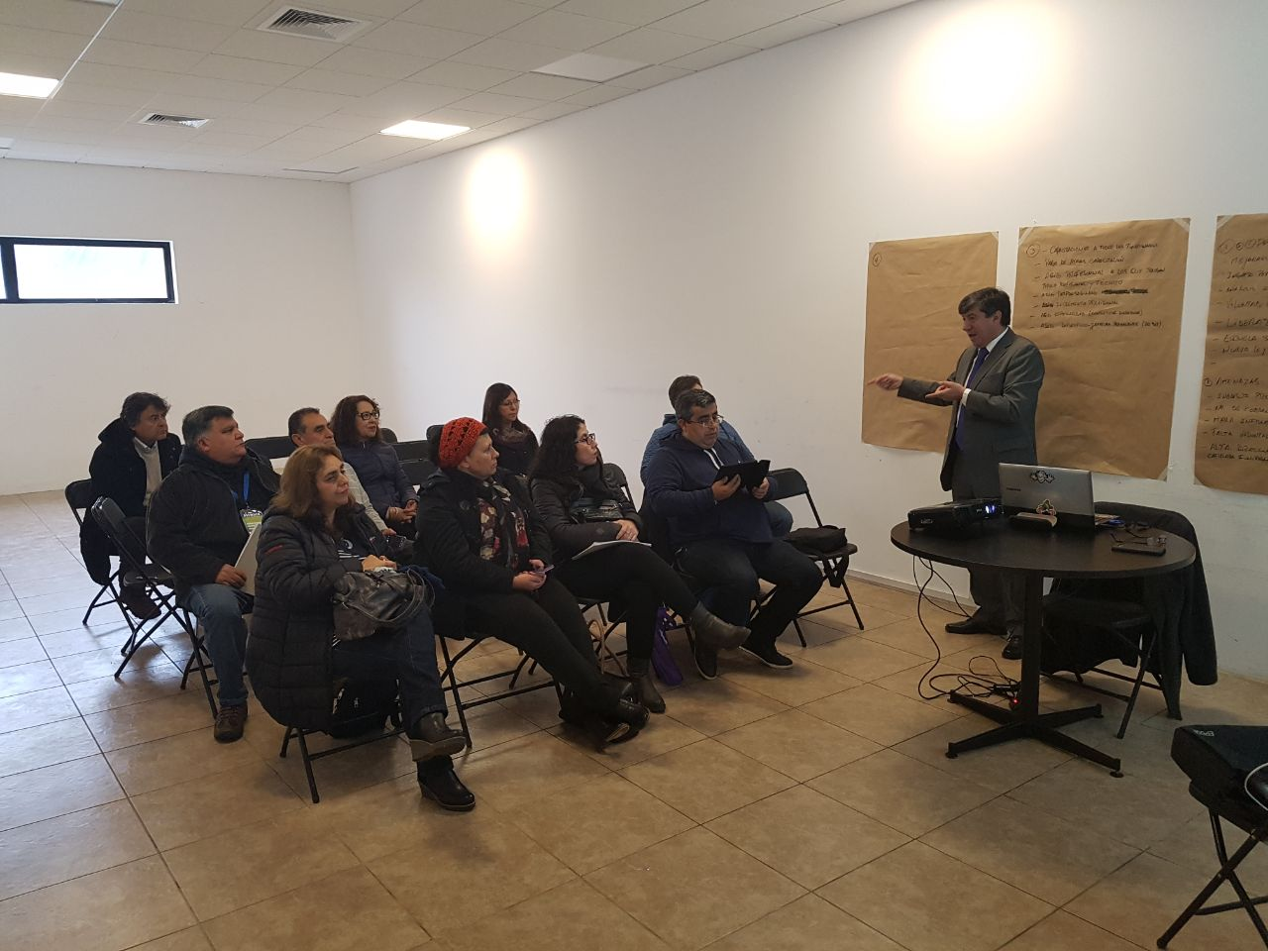

Slide 5
Pregunta Nº2 modernización municipal
Valorizacion del empleo municipal (no a la externalización)
Modernización de la gestión (nuevas tecnologias)
Agilización de tramites municipales (norma ISO)
Manuales de procedimientos de todas las unidades municipales

Slide 6
Pregunta Nº2 modernización municipal
Almacenamiento de la información (digitalización)
Acceso a capacitación universal (todos los estamentos)

Slide 7
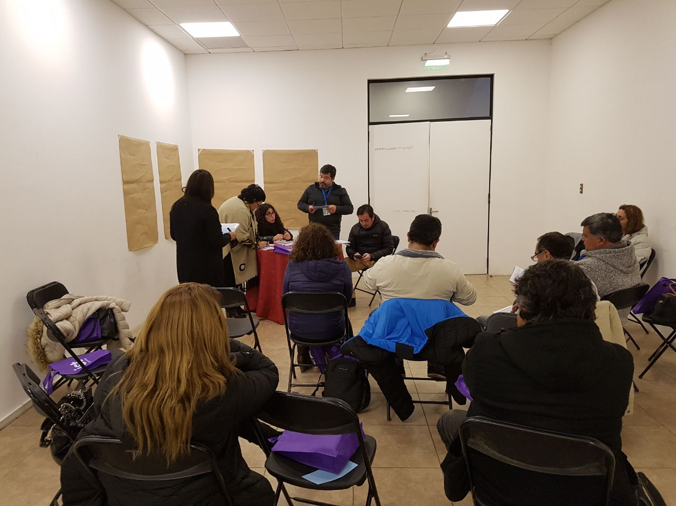

Slide 8
Pregunta Nº3 nueva agenda gremial
Càpacitaciones a todos lo funcionarios
Pago de horas de capacitación (cursos rendidos a todo nivel)
Asignación profesional a los que tengan titulo profesional y tecnico independiente del escalafon
Asignación de responsabilidad
Asignación directivo-jefatura permanente Ley 20922.

Slide 9
Pregunta Nº3 nueva agenda gremial
Asignación de desempeño en condiciones dificiles.
Asignación directivo-jefatura permanente para nuevos funcionarios.
Asignación de especialidad ( competencias laborales)

Slide 10
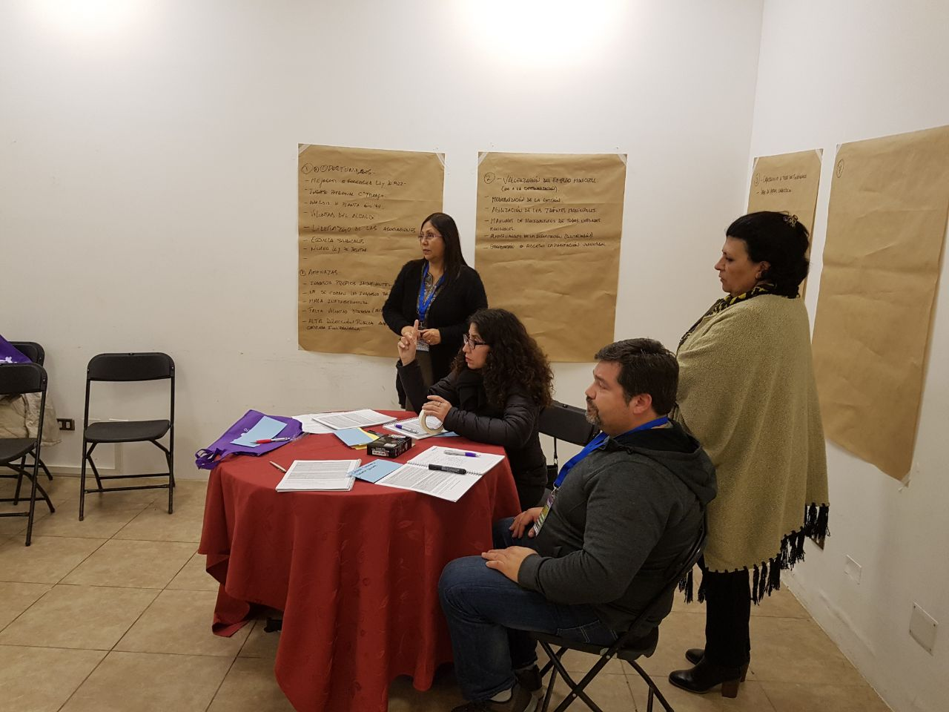

Slide 11
Pregunta Nº4 actualización del estatuto administrativo ¿Cómo ?
Negociación sectorialmente con el gobierno
Indemnización por años de servicio a personal a contrata
Seguro de cesantia a personal a contrata
Flexibilidad de funciones (desarrollo de competencias )
Concurso interno en primera instancia y luego concurso publico

Slide 12
pregunta Nº4
Flexibilidad horaria ( hora de ingreso, hora de salida)
Fiscalia interna (investigación sumaria)
Pago de bienios permanentes.
Muchas Gracias
fin

Slide 14
Grupo tematico Nº3
Ruth Salas Viertel
Eugenia Soto Gonzalez
Luis Alvarez Gonzalez
David Santander Torres
Carolina Rojas Gonzalez
Ana Maria Risso Turra
Juan Alvarez Barra
Daniel Quezada Quezada
Marcela Gonzalez Gonzalez
Lisetty Sotelo Canales
Polon Sandoval Vargas
Juan Camilo (oyente)

Slide 15
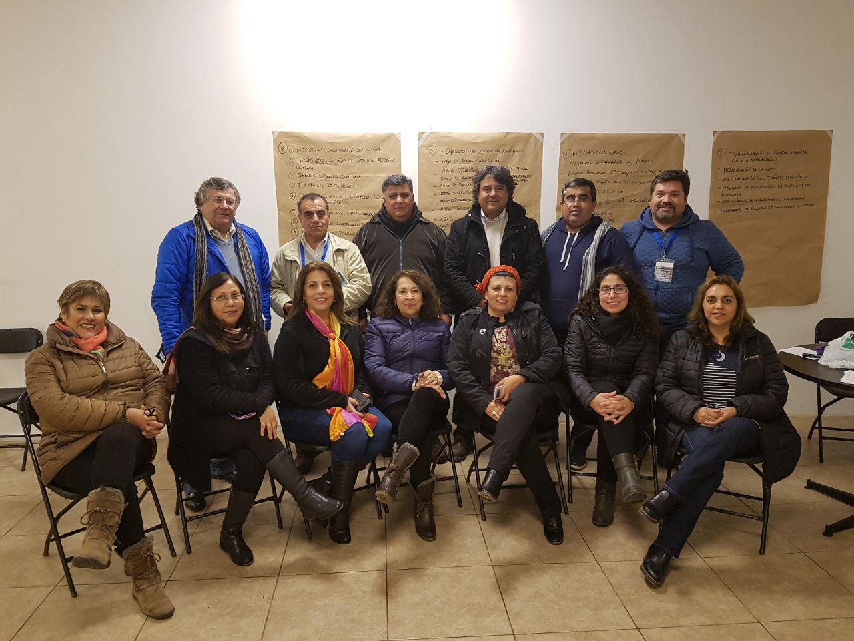

Slide 16
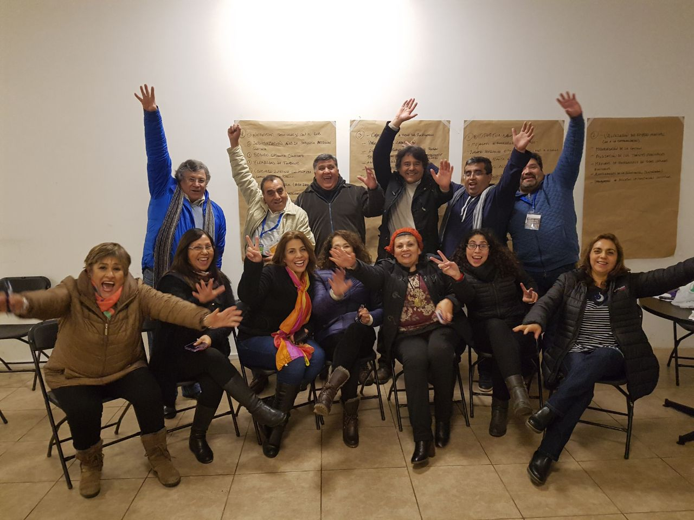

Slide 17
Muchas gracias a todos
Especialmente a los colegas de Los Vilos

